Slide 1
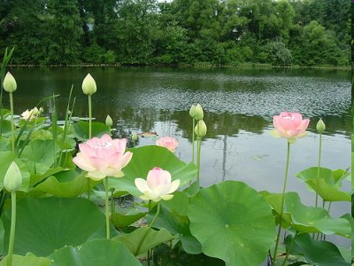



CHÚ Ở BÊN BÁC HỒ
TRƯỜNG TIỂU HỌC LÊ VĂN TÁM
KÍNH CHÀO QUÝ PHỤ HUYNH
LỚP 3A4

Slide 2
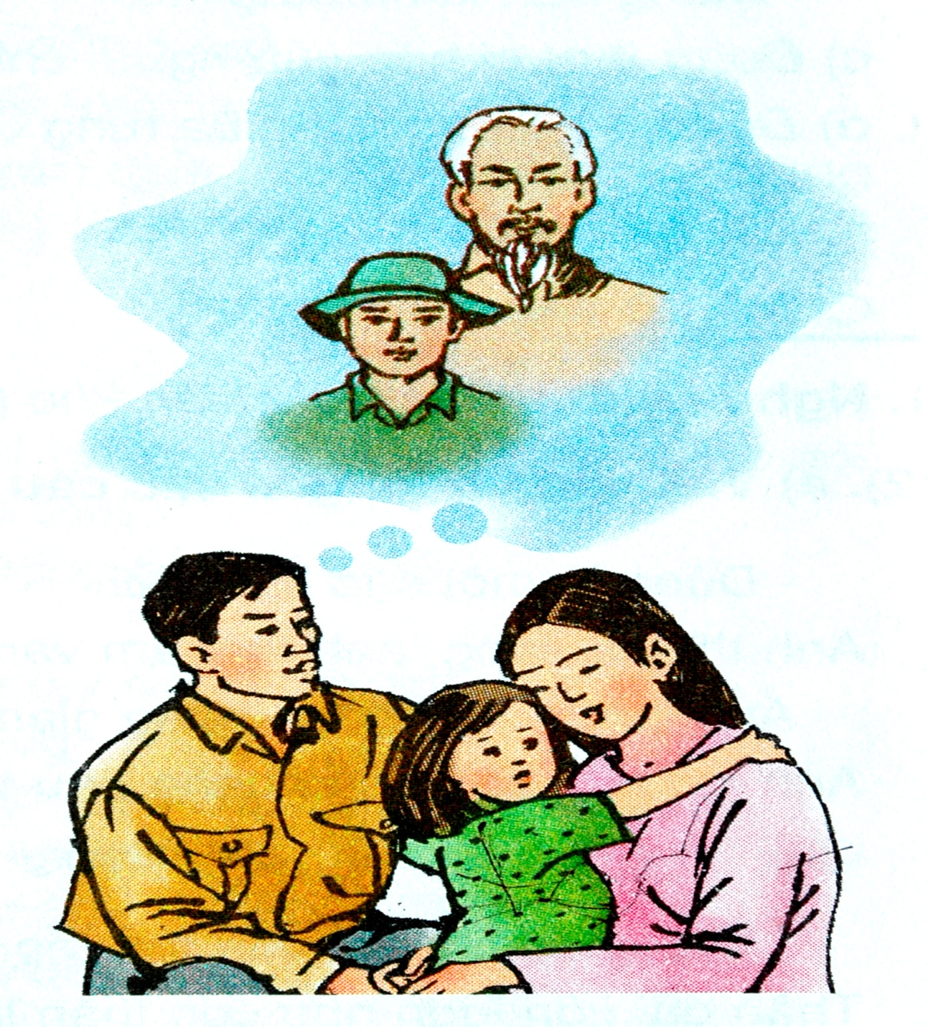
Thứ Ba ngày 8 tháng 2 năm 2022
SGK/16
Tập đọc
CHÚ Ở BÊN BÁC HỒ
Dương Huy

Slide 3
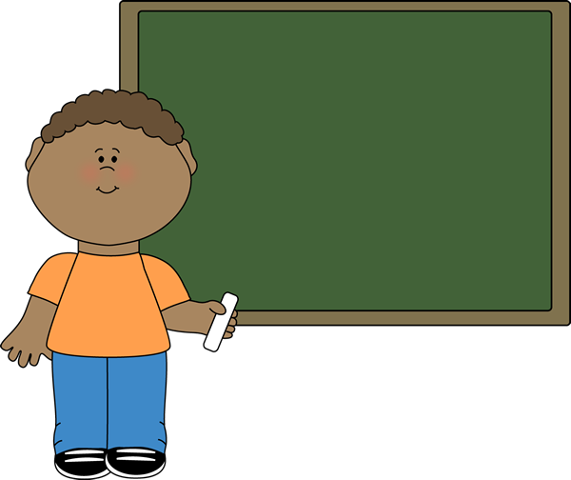
LUYỆN ĐỌC

Slide 4
Thứ Ba ngày 8 tháng 2 năm 2022
Tập đọc
CHÚ Ở BÊN BÁC HỒ
Chú Nga đi bộ đội
Sao lâu quá là lâu !
Nhớ chú, Nga thường nhắc:
- Chú bây giờ ở đâu ?
Mẹ đỏ hoe đôi mắt
Ba ngước lên bàn thờ:
- Đất nước không còn giặc
Chú ở bên Bác Hồ.
Chú ở đâu, ở đâu ?
Trường Sơn dài dằng dặc ?
Trường Sa đảo nổi, chìm ?
Hay Kon Tum, Đắk Lắk ?
Dương Huy

Slide 5
Tập đọc
Chú ở bên Bác Hồ
Chú Nga đi bộ đội
Sao lâu quá là lâu!
Nhớ chú, Nga thường nhắc:
-Chú bây giờ ở đâu?
Chú ở đâu, ở đâu?
Trường Sơn dài dằng dặc?
Trường Sa đảo nổi , chìm?
Hay Kon Tum, Đắc Lắk
Mẹ đỏ hoe đôi mắt
Ba ngước lên bàn thờ:
- Đất nước không còn giặc
Chú ở bên Bác Hồ
Bài thơ gồm mấy khổ thơ ?
Mỗi khổ thơ có bao nhiêu dòng thơ ?
Dương Huy

Slide 6

Tập đọc
Chú ở bên Bác Hồ
Chú Nga đi bộ đội
Sao lâu quá là lâu !
Nhớ chú, Nga thường nhắc :
- Chú bây giờ ở đâu ?
Chú ở đâu, ở đâu ?
Trường Sơn dài dằng dặc ?
Trường Sa đảo nổi, chìm ?
Hay Kon Tum, Đắk Lắk
Mẹ đỏ hoe đôi mắt
Ba ngước lên bàn thờ :
-Đất nước không còn giặc
Chú ở bên Bác Hồ.
Khổ 1
4 dòng
Khổ 2
4 dòng
4 dòng
Khổ 3
DƯƠNG HUY

Slide 7
Tập đọc
CHÚ Ở BÊN BÁC HỒ
Luyện đọc
Luyện đọc câu
- dài dằng dặc
Chú Nga đi bộ đội
Sao lâu quá là lâu!
Nhớ chú, Nga thường nhắc:
- Chú bây giờ ở đâu?
- đỏ hoe.
- Kon Tum
- Đắk Lắk

Slide 8
Giải nghĩa từ
- Trường Sơn:
là dãy núi cao chạy suốt miền Trung nước ta.
- Trường Sa:
là quần đảo thuộc tỉnh Khánh Hòa.
- Kon Tum, Đắk Lắk:
là hai tỉnh ở Tây Nguyên.

Slide 9
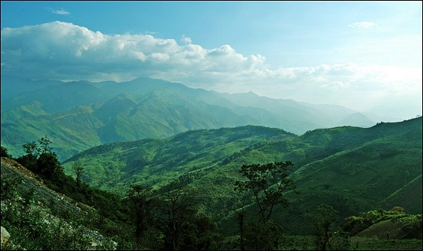
Dãy núi Trường Sơn

Slide 10
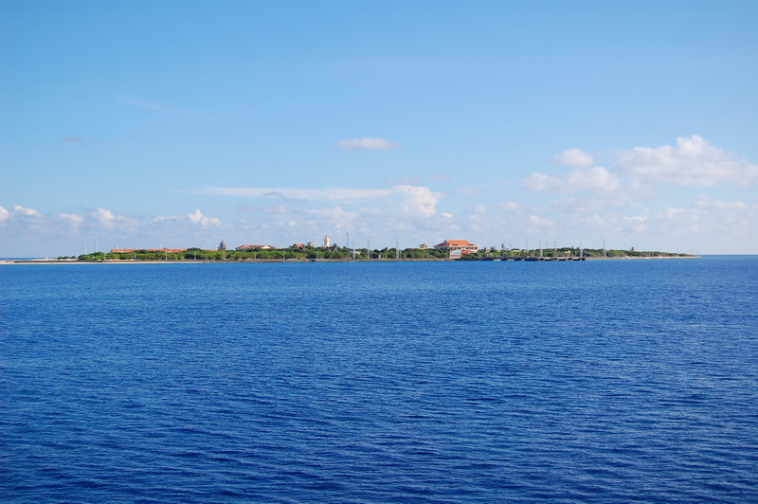
Trường Sa

Slide 11
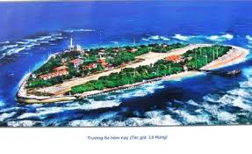
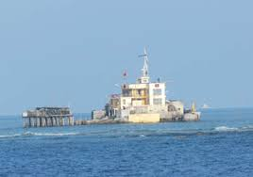
Đảo nổi
Đảo chìm

Slide 12
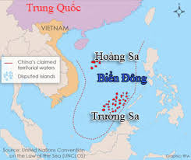

Slide 13
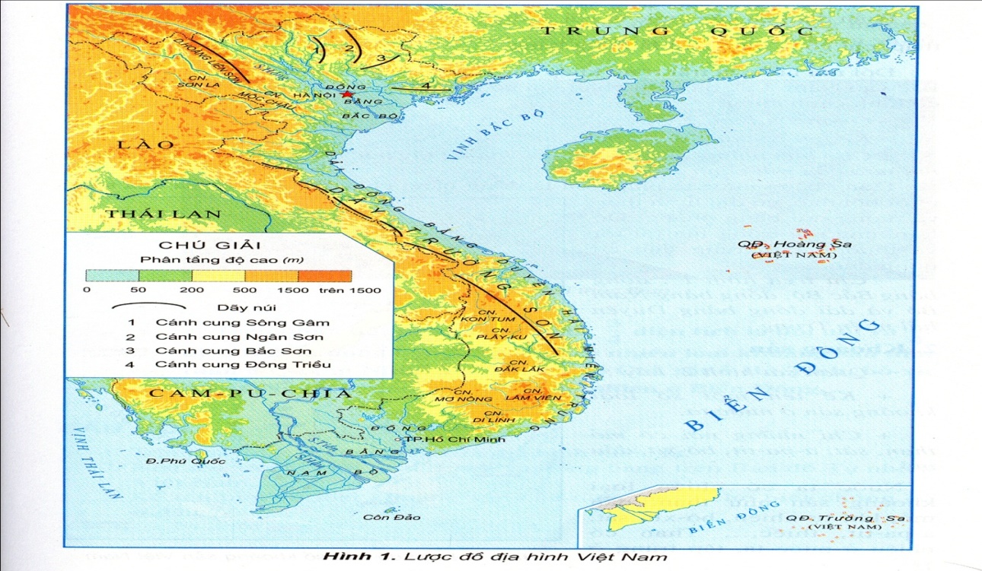
Kon Tum
Đắk Lắk

Slide 14


Tìm hiểu bài
Notes:
14

Slide 15
Tập đọc
CHÚ Ở BÊN BÁC HỒ
Chú Nga đi bộ đội
Sao lâu quá là lâu !
Nhớ chú, Nga thường nhắc:
- Chú bây giờ ở đâu ?
Chú ở đâu, ở đâu ?
Trường Sơn dài dằng dặc ?
Trường Sa đảo nổi, chìm ?
Hay Kon Tum, Đắk Lắk ?
Câu 1. Những câu nào cho thấy Nga rất mong nhớ chú?

Slide 16
Tập đọc
CHÚ Ở BÊN BÁC HỒ
Mẹ đỏ hoe đôi mắt
Ba ngước lên bàn thờ:
- Đất nước không còn giặc
Chú ở bên Bác Hồ.
Câu2. Khi Nga nhắc đến chú, thái độ của ba và mẹ ra sao?
- Mẹ thương chú, khóc đỏ hoe đôi mắt. Ba nhớ chú ngước lên bàn thờ, không muốn nói với con rằng chú đã hi sinh, không thể trở về. Ba giải thích với bé Nga: Chú ở bên Bác Hồ.

Slide 17
Câu3. Em hiểu câu nói của ba bạn Nga như thế nào?Hãy chọn câu trả lời đúng nhất:
a. Chú đã hy sinh.
b. Bác Hồ không còn nữa.
c. Bác Hồ không còn nữa. Chú đã hy sinh và được ở bên Bác Hồ .

Slide 18
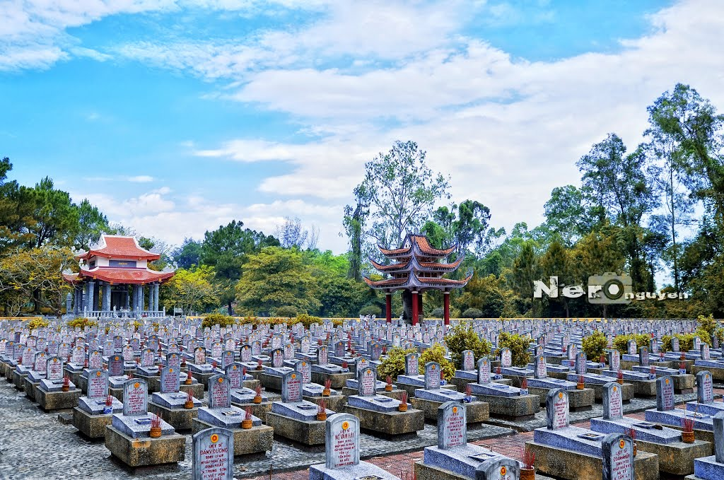
CHÚ Ở BÊN BÁC HỒ

Slide 19
Câu4. Vì sao những chiến sĩ hi sinh vì Tổ quốc được nhớ mãi ?
-Vì những chiến sĩ đó đã hiến dâng cả cuộc đời cho hạnh phúc và sự bình yên của nhân dân, cho độc lập tự do của Tổ quốc. Người thân của họ và nhân dân không bao giờ quên ơn họ…

Slide 20
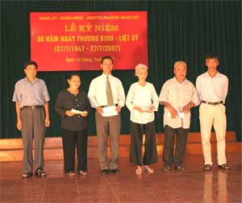
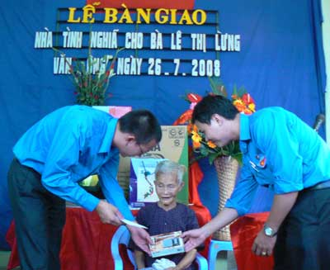

Slide 21
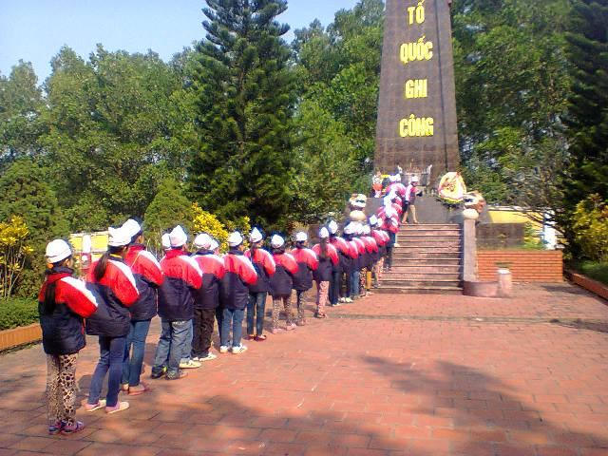
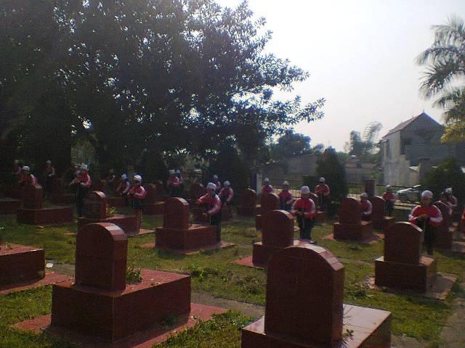
Viếng nghĩa trang liệt sĩ

Slide 22
Thứ Ba ngày ….. tháng 2 năm 2022
Tập đọc
CHÚ Ở BÊN BÁC HỒ
Dương Huy
Nội dung bài
Bài thơ nói lên điều gì?
Bài thơ nói lên tình cảm thương nhớ và lòng biết ơn của mọi người trong gia đình em bé với liệt sĩ đã hi sinh vì Tổ quốc.

Slide 23
HỌC THUỘC LÒNG
Notes:
23

Slide 24
Thứ Ba ngày ….. tháng 2 năm 2022
Tập đọc
CHÚ Ở BÊN BÁC HỒ
Chú Nga đi bộ đội
Sao lâu quá là lâu !
Nhớ chú, Nga thường nhắc:
- Chú bây giờ ở đâu ?
Mẹ đỏ hoe đôi mắt
Ba ngước lên bàn thờ:
- Đất nước không còn giặc
Chú ở bên Bác Hồ.
Chú ở đâu, ở đâu ?
Trường Sơn dài dằng dặc ?
Trường Sa đảo nổi, chìm ?
Hay Kon Tum, Đắk Lắk ?
Dương Huy

Slide 25
Thứ Ba ngày ….. tháng 2 năm 2022
Tập đọc
CHÚ Ở BÊN BÁC HỒ
Chú Nga …..
Sao lâu …….. !
Nhớ chú, Nga …….:
- Chú bây giờ …… ?
Mẹ đỏ …….
Ba ngước …….:
- Đất nước …….
Chú ở bên ……...
Mẹ đỏ …….
Ba ngước …….:
- Đất nước …….
Chú ở bên ……...
Chú ở đâu, …… ?
Trường Sơn …… ?
Trường Sa ….., chìm ?
Hay Kon Tum, …… ?
Chú ở đâu, …… ?
Trường Sơn …… ?
Trường Sa ….., chìm ?
Hay Kon Tum, …… ?
Dương Huy

Slide 26
Thứ Ba ngày ….. tháng 2 năm 2022
Tập đọc
CHÚ Ở BÊN BÁC HỒ
Chú ……………….
…………………….!
……………….…….:
- Chú ……….. …… ?
Mẹ ………… …….
…………………….:
- …………………….
Chú ………….……...
Chú ………… …… ?
……………… …… ?
…………………….. ?
Hay ………… …… ?
Dương Huy

Slide 27
Củng cố, dặn dò
Các em nhớ đọc lại bài nhiều lần, chú ý tốc độ đọc vừa phải, cách nghỉ hơi phù hợp nhé!
Xem trước bài : Ông tổ nghề thêu/22,23

Slide 28


CHÀO CÁC EM !

